Slide 1
PHÒNG GIÁO DỤC VÀ ĐÀO TẠO QUẬN LONG BIÊN TRƯỜNG MẦM NON HOA SỮA
LĨNH VỰC PHÁT TRIỂN NGÔN NGỮ
Đề tài: Nhận biết tập nói chú bộ đội
Lứa tuổi:Nhà trẻ (24 – 36 tháng)
Người dạy:Nguyễn Thị Loan
Năm học :2021-2022

Slide 2
HĐ1: Ổn định tổ chức-gây hứng thú
Cô và trẻ hát bài: “Chú bộ đội”

Slide 4
HĐ2: NBTN
Chú bộ đội

Slide 5
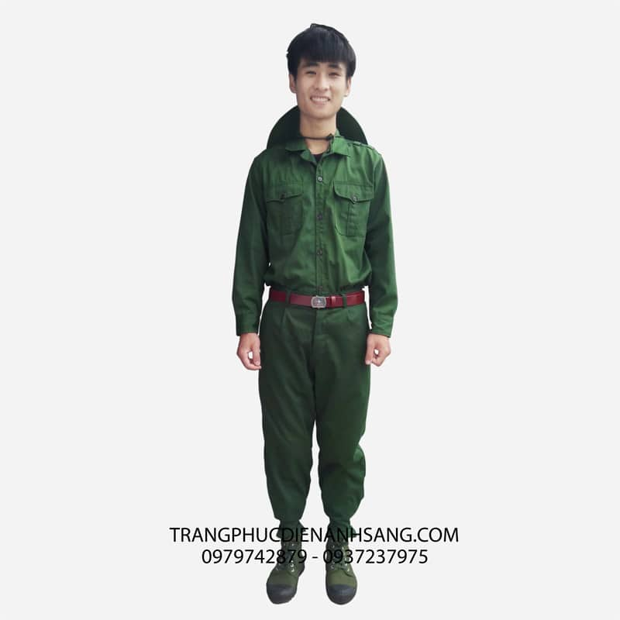
Chú bộ đội bộ binh
Mũ áo
Trang phục màu xanh
Thắt lưng
Đôi giày

Slide 6
Chú bộ đội hải quân
Cái mũ
Súng
Trang phục màu trắng
Thắt lưng

Slide 7
Trò chơi: Thi xem ai nhanh

Slide 9
Kính chúc các cô sức khỏe

